Slide 1


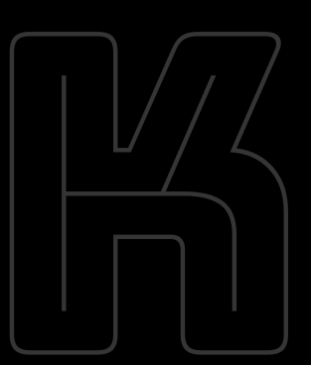

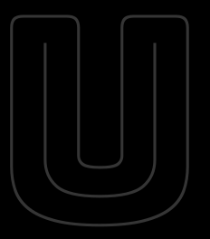

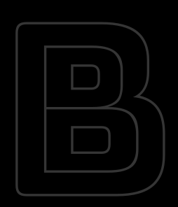
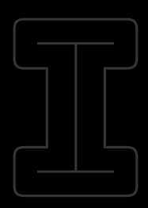
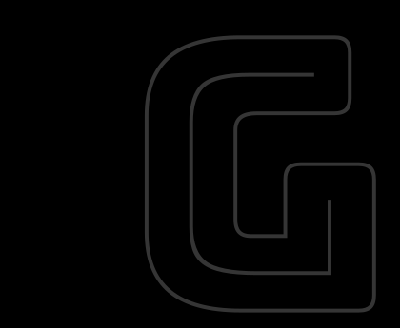
24-1 KUBIG Contest
수화 이미지 분류
AI 해커톤
DL Team 1 |
윤성민 (19) 강동헌 (18) 박민지 (19) 정윤주 (18)

Slide 2






CONTENTS
01
02
03
04
대회 소개
데이터 전처리
모델 분석 및 학습
결론
콘테스트 목표 설정
데이터 셋 확인
추가적 이슈
GoogLeNet
CNN + 10 Fold
목표 재정의
평가 및 개선
인사이트

Slide 3


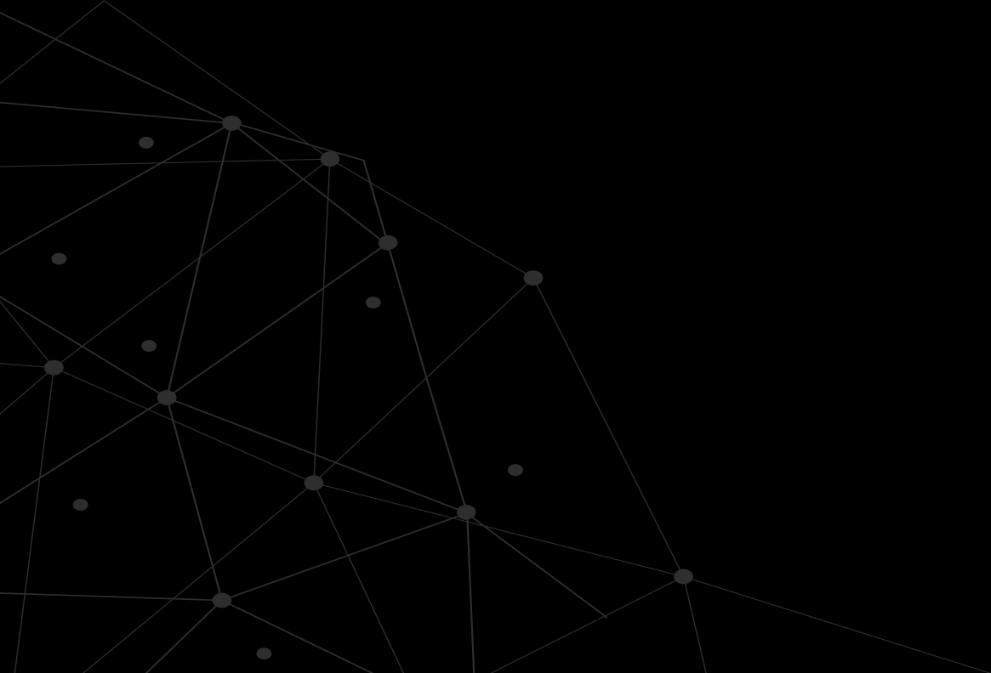

01. 대회 소개

Slide 4
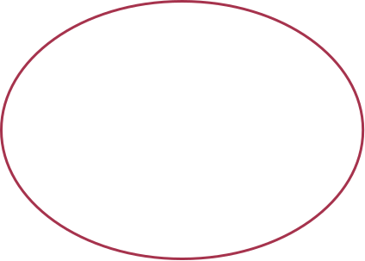


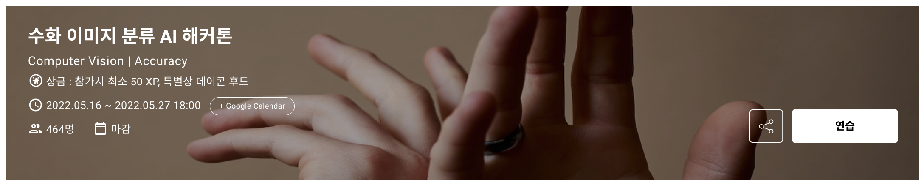


01. 대회 소개
[DACON] 수화 이미지 분류 AI 해커톤
수화로 표현한 숫자 1~10 이미지를 학습시켜 분류 정확도를 높이는 것이 목적
DL Basic Study에서 학습한 내용을 활용할 수 있는 대회로 선정
팀을 2개로 나누어 높은 성능을 보인 수상자의 코드 중 GoogLeNet, CNN + 10 Fold 분석
분석 내용을 바탕으로 기존 “성능보다 개선시키는 것”을 목표
4

Slide 5
02. 데이터 전처리

Slide 6
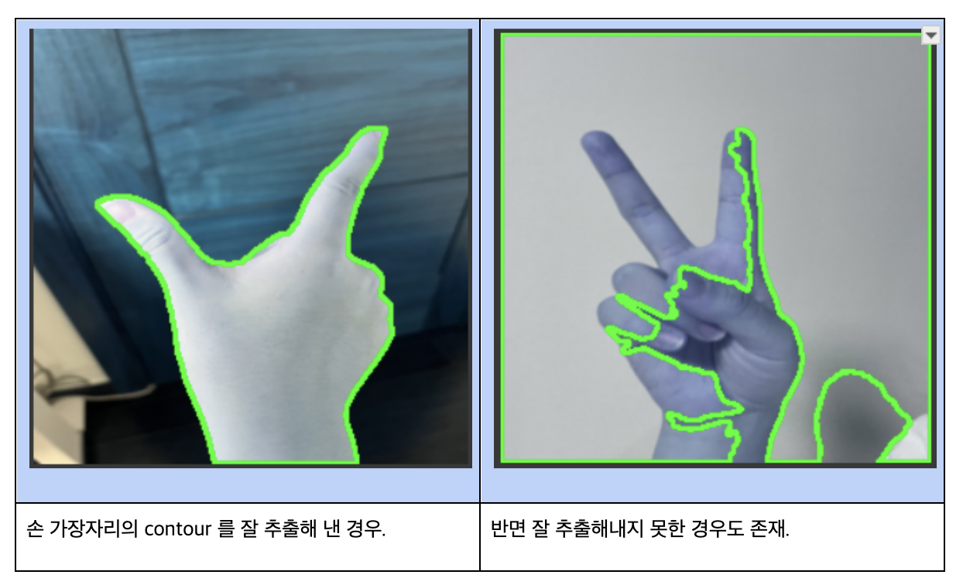
02. 데이터 전처리 : 데이터셋 확인
데이터 파일이 없다?
Github 링크를 통해 데이터 확보
수화 “10” 의 라벨링 통합 등 데이터 재정의
PKL 형식으로 데이터 저장
가장 큰 Contour 추출 데이터 저장
2. HEIC 형식 파일에 대해 RGB 디코딩 진행
1. 각 폴더 내 이미지
파일을 순회하며 탐색
3. Tensor와 라벨 integer 의
튜플 형태로 PKL 파일 저장
6

Slide 7
02. 데이터 전처리 : 추가 이슈
데이터 불균형 및 혼재
수화 “10” 데이터 불균형 및 라벨링 혼재
(2) Test Data 문제
Validation data accuracy 와 Test data accuracy 의 극심한 차이
과연 DACON 데이터와 Github 데이터는 같은 데이터일까?
- DACON의 코드를 동일하게 돌려봐도 현저한 성능 차이
- Test Data 를 폐기하고 Train data를 6:2:2 로 분할하기로 결정
3

Slide 8
03. 모델 분석 및 학습

Slide 9
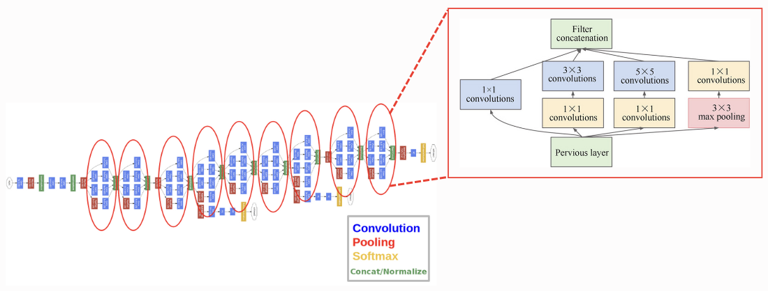
03. 모델 분석 및 학습 : GoogLeNet
2014년, ILSVRC14에서 VGGNET을 제치고 1위
네트워크 크기가 깊어지면서, 파라미터 수 증가로 인한 과적합 현상 발생
이에 따라 연산량 / 컴퓨터 리소스의 과도한 투입의 근본적 해결 필요
GoogLeNet 은 1개의 최종 output 과 2개의 중간 Auxiliary classifiers output 총 3개의 output 을 가지는 모델 형태
GoogLeNet 에서 사용한 Inception 모듈
Szegedy, Christian, et al. "Going deeper with convolutions." Proceedings of the IEEE conference on computer vision and pattern recognition. 2015.
9

Slide 10
03. 모델 분석 및 학습 : GoogLeNet
DACON 코드 분석
- 3개의 output 각각의 loss 의 linear combination 으로 전체 loss를 정의할 수 있음
- Label 별로 accuracy를 비교한 뒤, 낮은 accuracy를 갖는 label에 대하여
RegNet으로 evaluation 한 output 출력
코드 개선 시도
- Optimizer 초기 learning rate /learning rate dacay factor / 종류 변경
- Transform 인자 변경 및 추가
- GoogleNet의 output loss combination 의 변경
10

Slide 11
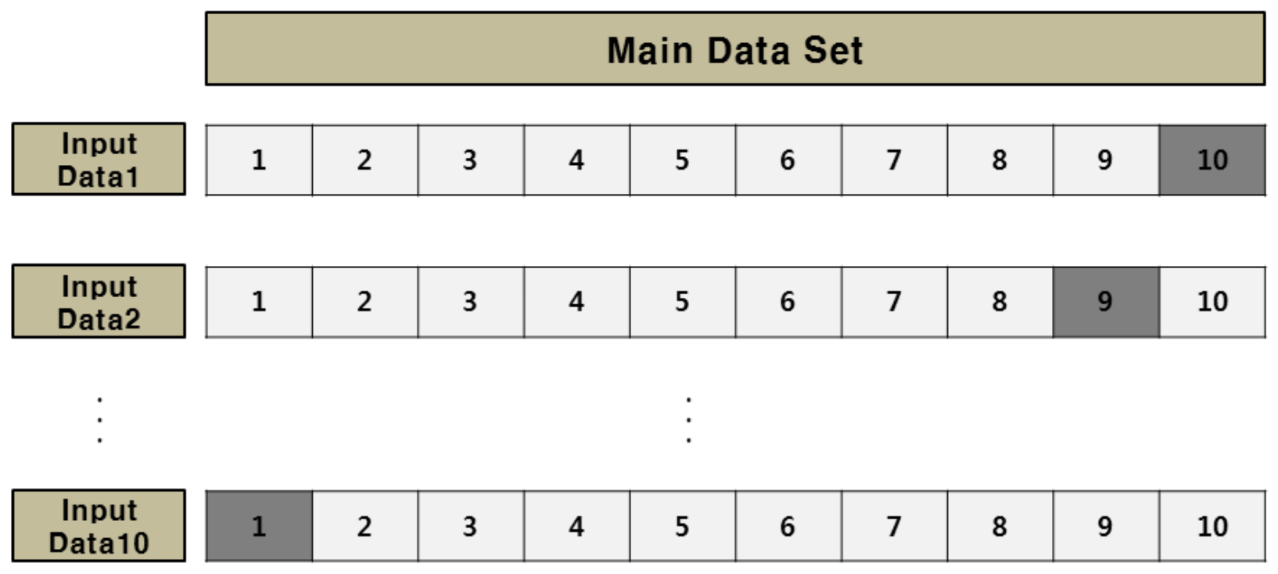
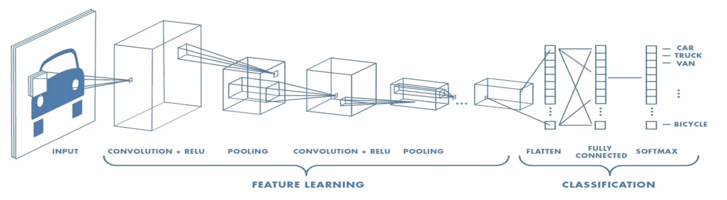
03. 모델 분석 및 학습 : CNN + 10 Fold
2012년, ILSVRC14 에서 1위를 차지한 AlexNet의 등장으로 보편화되기 시작
- Feature를 추출하는 구조를 convolution layer 과 pooling layer 를 쌓아 구성
- Classification 을 위해 Fully Connected Layer 를 추가
- Main dataset 을 10 Fold 로 나누어 학습
CNN structure
10 Fold Training
11

Slide 12
03. 모델 분석 및 학습 : 평가 및 개선
DACON 코드 분석
- 데이터 변환 중 normalize를 진행하기 위해 일괄적 정규화 대신 채널별 평균과 표준편차 적용
- Data Augmentation (이미지 크기 조정, Gaussian Noise, 밝기/대조 변경, 수평 뒤집기, 회전, 정규화)
- Early Stopping (loss 가 개선되는지에 따라 조기 중단할 수 있도록 학습 효율성 증가)
- 10 Fold (학습 시 각 epoch 마다 검증 데이터 손실을 계산하고, 이전 최소 값보다 개선되지 않는 경우 early stopping 카운터 증가)
코드 선택 이유
- 앞선 GoogLeNet 모델의 일반화 능력을 더 잘 보존할 수 있는 장점이 있어 최종 평가 모델로 선정
- Loss 가 가장 작은 모델들의 평균 정확도와 평균 손실 출력
12

Slide 13
03. 모델 분석 및 학습 : 평가 및 개선
문제점
- GoogLeNet 모델은 특정 label 에 대한 성능이 매우 떨어짐
- CNN + 10 Fold 모델은 전반적으로 낮은 accuracy 를 보임
- 데이터 문제로 여전히 Test data 에서의 성능이 개선되지 않음
목표 재정의 : 모델 결합 계획
- GoogLeNet 모델을 사용해 Train data 학습을 진행
- Validation data 기준 accuracy 가 낮은 특정 label에 대해 기존 모델에서 추가로
10 Fold 교차 검증을 수행
13

Slide 14
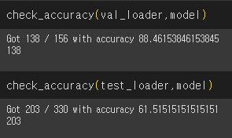
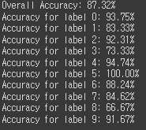
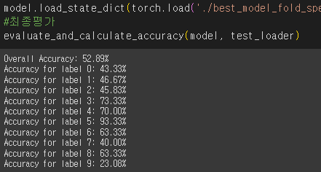
03. 모델 분석 및 학습 : 평가 및 개선
파이프라인 및 평가
- 10 Fold training 에서 Early Stopping 기준으로 저장된 모델과
- 각 Fold 학습이 완료된 후의 모델을 사용하여 최종 성능 평가
문제점
Validation – Test set accuracy
Dataset
10 Fold Training 이후
Validation accuract
Test accuracy
14

Slide 15
03. 모델 분석 및 학습 : 평가 및 개선
최종 코드 개선
Test 데이터 폐기 (기본 Train dataset을 6:2:2 (Train / Val /Test)로 분할)
Train 데이터 증강
- Vertical Flip된 Train 데이터를 추가 (2배 증강)
- 기본 + Vertical Flip + Contour + Contour Vertical Flip(4배 증강)
“Train time – accuracy 의 Trade off”
10

Slide 16
03. 모델 분석 및 학습 : 평가 및 개선
최종 코드 개선
- Horizontal Flip, Affine 변환 미적용
- GoogLeNet 에서 성능이 낮은 라벨 3, 8, 10 을 대상으로 10 Fold 학습
- GoogLeNet 의 3개 output 중 첫번째 주 output의 Loss 만 활용하여 10 Fold 학습
“Training Robustness, Accuracy”
16

Slide 17
04. 결론

Slide 18
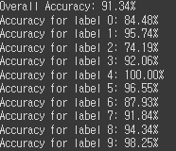
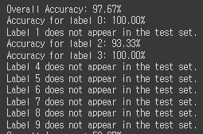
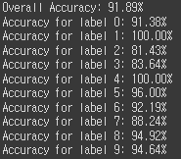
04. 결론 및 인사이트
- Train Data 증강을 통한 Dataset 문제 해결
- 2개 모델을 결합해 일반화 성능 향상 시도
최종 결과
10 Fold Training 이후
Validation Set Accuracy
특정 Label 추가 학습 후 해당 Label 의 Accuracy
최종 Test Accuracy
18

Slide 19





Thank You

